Slide 1
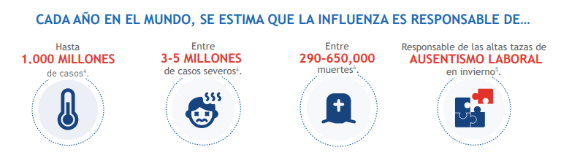
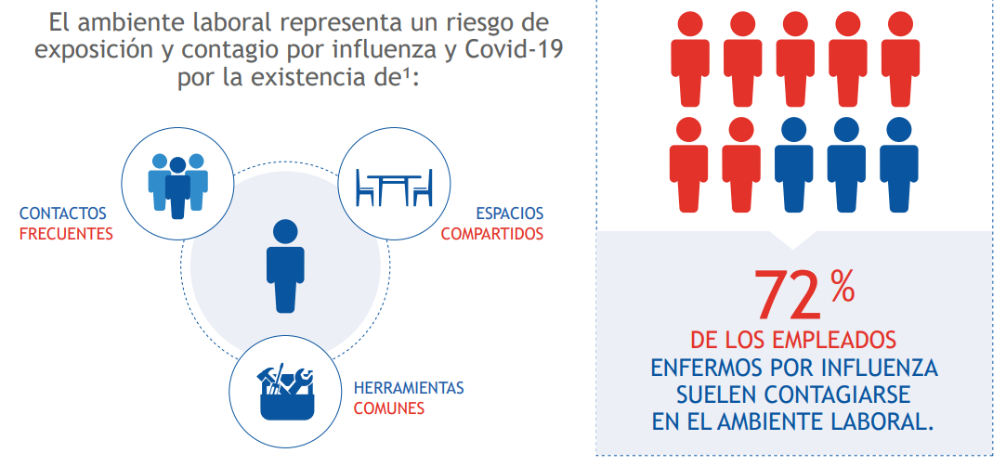
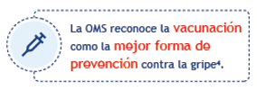

¿Sabías que..?
¿Conoces los riesgos que puede tener un brote de gripe en la empresa y cómo se relaciona con el COVID-19?
No olvides que:

